Slide 1
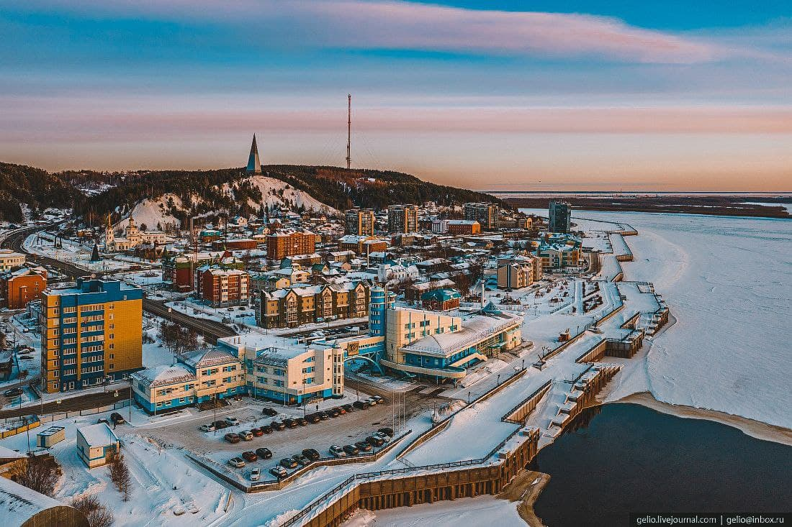
Социальные практики поддержки пожилых людей в Ханты-Мансийском автономном округе.

Slide 2
Приемная семья для граждан пожилого возраста
Пожилой человек может проживать в приемной семье от одного месяца до нескольких лет. Приемная семья принимает на себя обязательства по содержанию и обеспечению пожилого человека необходимым уходом, питанием, лекарствами и др.

Slide 3
Социально – реабилитационная практика «Здоровье на кончиках пальцев»
В г. Урае граждане, перенесшие инсульт, получают помощь на базе социально-реабилитационного отделения для граждан пожилого возраста и инвалидов бюджетного учреждения Ханты-Мансийского автономного округа – Югры "Комплексный центр обслуживания населения "Импульс".
Реабилитационные мероприятия для данной категории включают в себя физиотерапевтическое лечение, массаж, лечебную физкультуру, медикаментозную терапию; помимо этого используется такое направление реабилитации, как трудотерапия. Целью занятии по трудотерапии является улучшение двигательной активности и координации движении кистей рук, улучшение способности к самообслуживанию, что способствует достижению максимальной автономности и независимости лиц с ограниченными возможностями.

Slide 4
Организация досуговой деятельности граждан пожилого возраста на дворовых площадках города
За 2014 год было проведено 74 мероприятия по направлениям:
Социально – педагогическому
Психологическому
Физкультурно – оздоровительному
Информационно – образовательному

Slide 5
Результатами социальной практики " Югорский дворик" стали следующие социальные достижения:
1) по результатам опросов, проводившихся по окончании мероприятий:
у 85% пожилых людей, принявших участие в мероприятиях социальной практики, улучшилось эмоциональное состояние;
﻿﻿расширился круг общения у 46% участников;
﻿﻿удовлетворенность проводимыми мероприятиями составила 98%;
2) к проведению мероприятий социальной практики привлечено семь социальных партнеров;
3) в СМИ периодически размещалась информация о реализации практики;
﻿﻿﻿разработаны и распространены буклеты
о мерах социальной поддержки граждан
пожилого возраста, листовки о сроках
реализации программы и проводимых
мероприятиях;
﻿﻿﻿на окружном конкурсе на выделение субсидий
отдельным общественным организациям и
некоммерческим объединениям
Ханты-Мансийского автономного округа - Югры на
реализацию мероприятий в области социальной
политики программа получила грант в
размере 250 тыс. руб.

Slide 6
«Хоспис на дому»
Практика нацелена на предоставление клиентам социально -медицинских услуг на дому, дающих возможность улучшить качество жизни тяжелобольных людей; социально - бытовых услуг в домашних условиях; социально-психологических (создание адекватного отношения к проблеме жизни и смерти в семье инкурабельного
больного в виде психологической
поддержки обслуживаемого и членов
семей, осуществляющих уход
за тяжелобольным; привнесение
положительных эмоции; укрепление
психологического состояния и т. д.)
и социально-правовых услуг
(консультативная помощь по правовым
вопросам клиенту и членам семьи,
осуществляющим уход
за тяжелобольным).

Slide 7
Оккупациональная терапия
Направлена на восстановление способностей клиента к умыванию, купанию, одеванию и т.д. Больные занимаются разными видами деятельности: вышиванием, декупажем, выжиганием и др.
Используемые приемы:
Физический
Вербальный (словесный)
Визуальный (зрительный)

Slide 8
«Терапия воспоминаниями»
Как терапевтическая (рекреационная) деятельность работа с воспоминаниями проводится индивидуально или на кружковом (клубном) занятии в разных формах. Это разговор, пение песен времен молодости, посиделки у самовара, использование навыков и умений проживающих при работе над творческими проектами, обучение проживающими других тем видам деятельности и умений, которыми они владеют. Воспоминания сами собой являются особым родом активности, которая обеспечивает пожилым чувство радости и удовольствия, поддержку. В процессе совместной деятельности проживающие дома-интерната получают возможность:
﻿﻿развить умение общаться, ладить с людьми разных социального происхождения, образования, культурного уровня, профессии, возраста и т. д.;
﻿﻿поддерживать старые связи и создавать новые;
﻿﻿оказывать помощь окружающим людям;
﻿﻿выработать умение надлежащим образом
использовать помощь со стороны самых разных людей
и во всех возможных жизненных ситуациях,
﻿﻿самокритично подходить ко всему, что делаешь, уметь
себя контролировать и дисциплинировать, считаться
с мнением других.

Slide 9
Спасибо за внимание!

